Slide 1
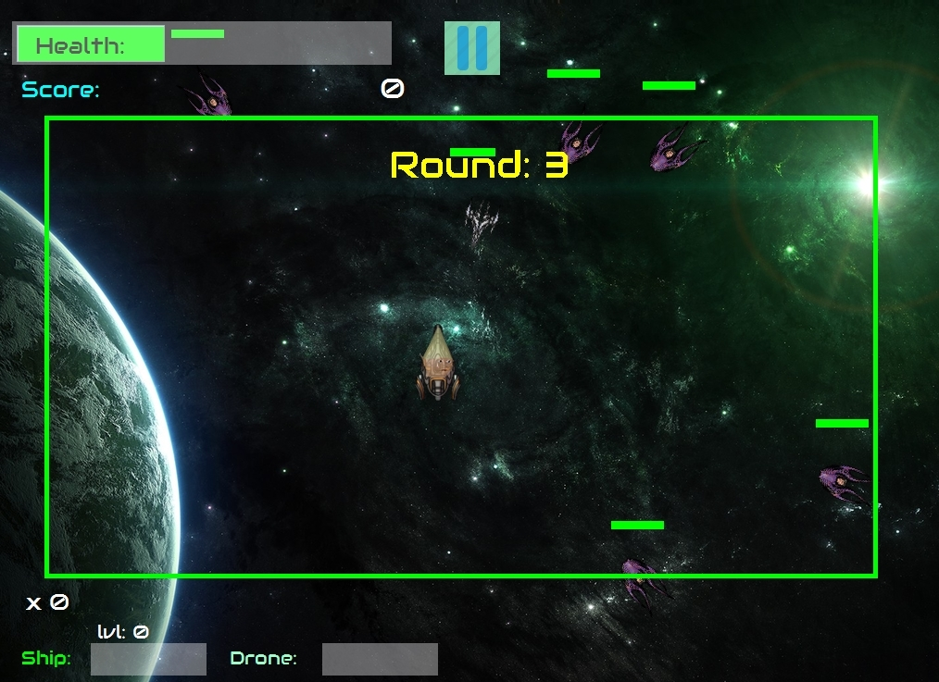
Geometry Wars

Slide 2
Inhoud
Introductie
Demonstratie
Onze focus
Clans & Wars
Inkomsten & Uitgaven
Marketing
Toekomst
Trailer

Slide 3



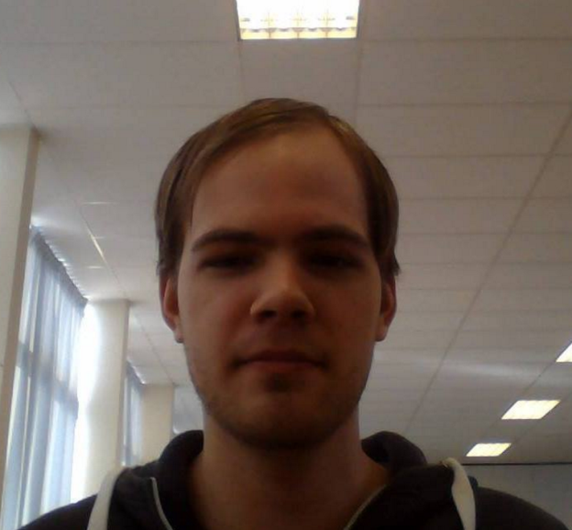
Introductie
Matthias Carlier
Laurens Visser
Renzie Omaña
Yentl Volcke

Slide 4
Onze focus

Slide 5
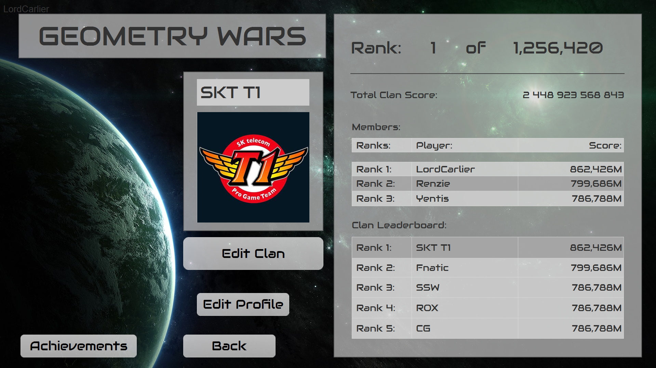
Clans & Wars

Slide 6
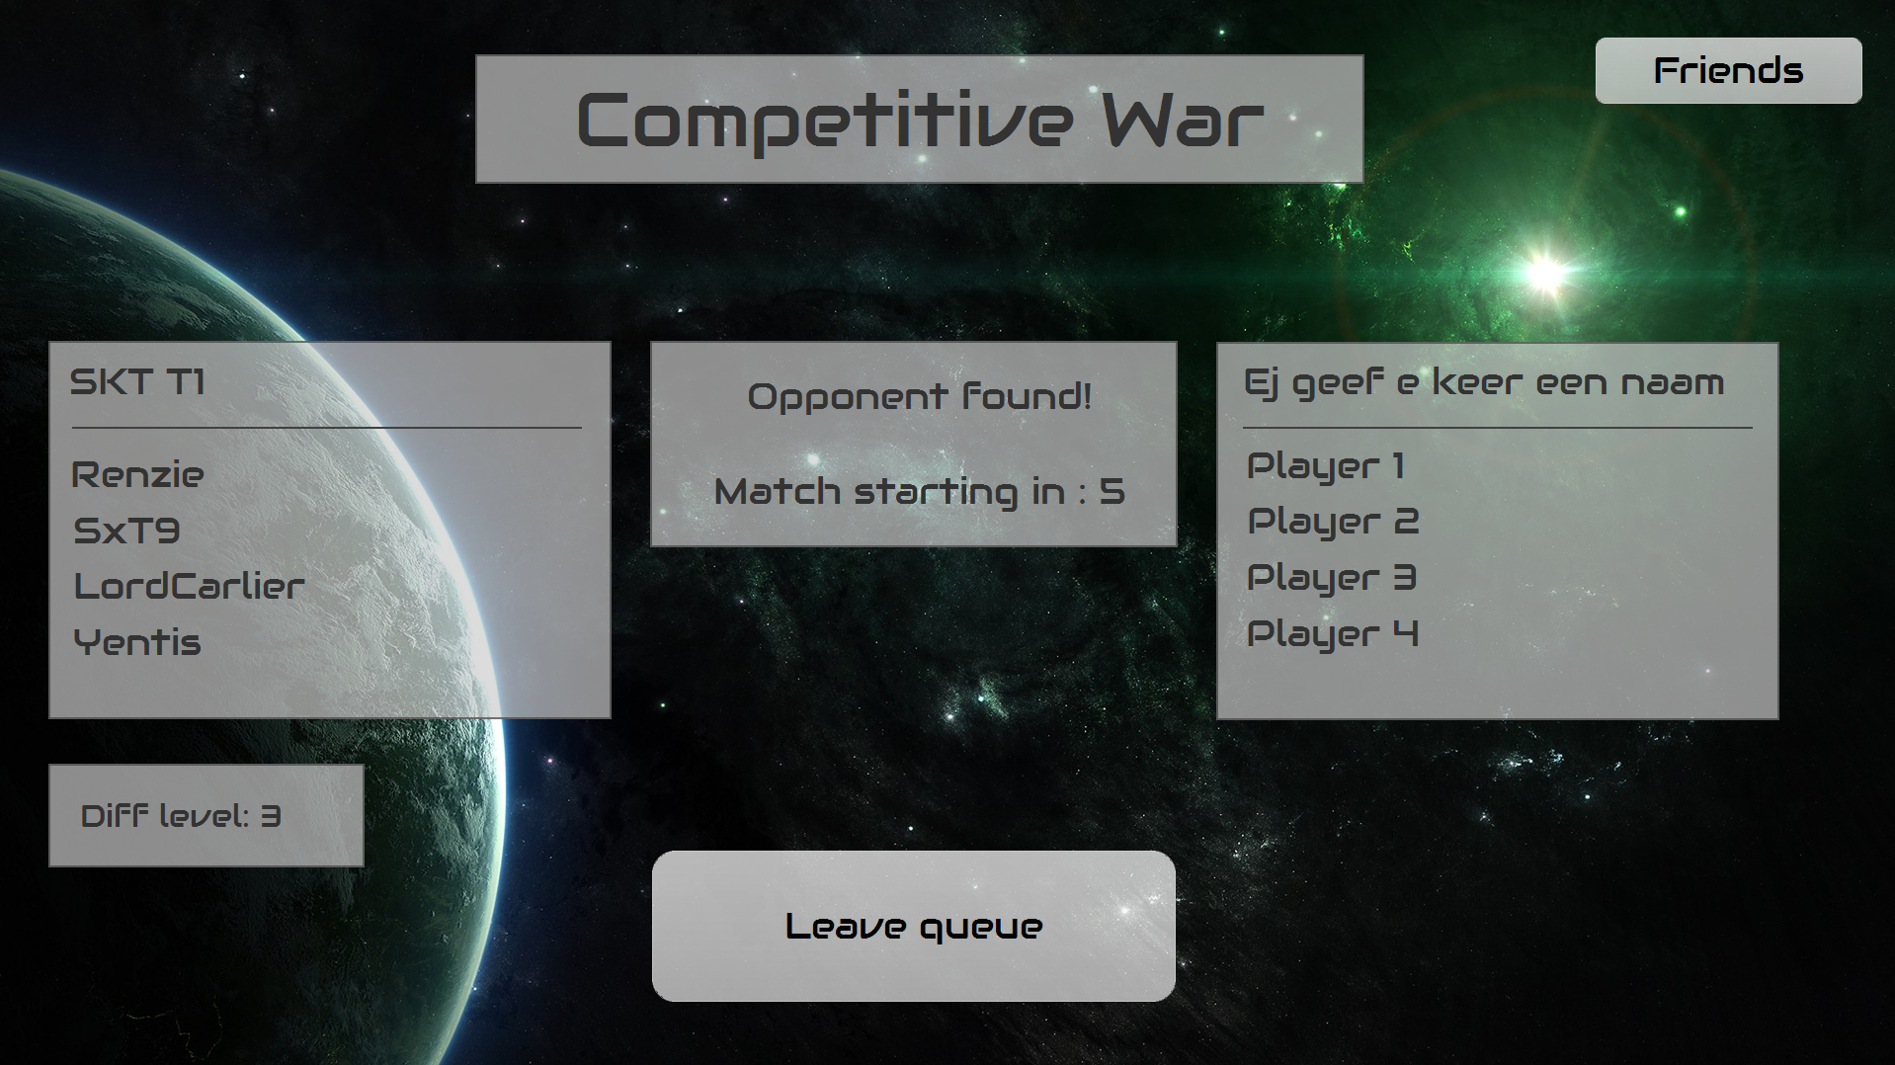
Clans & Wars

Slide 7
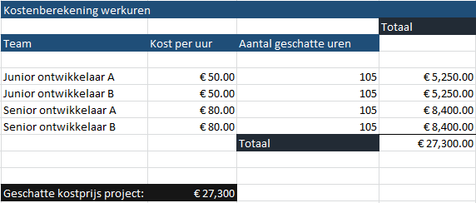
Inkomsten & Uitgaven

Slide 8
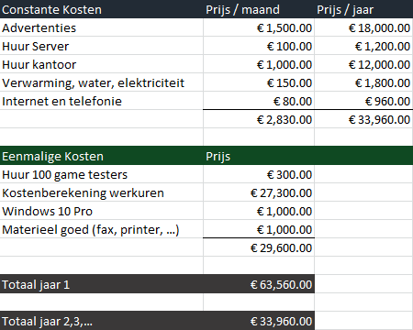
Inkomsten & Uitgaven

Slide 9
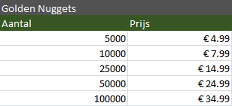
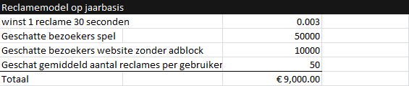
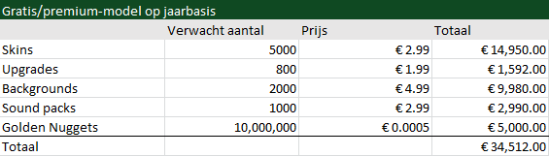
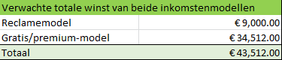
Inkomsten & Uitgaven

Slide 10
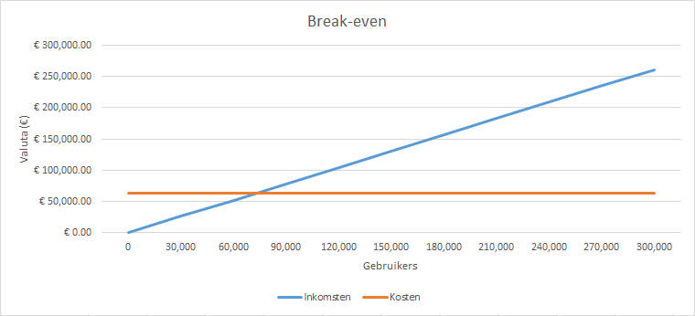
Inkomsten & Uitgaven

Slide 11






Marketing
- Gain users

Slide 12


Marketing
- Maintain users

Slide 13

Toekomst
Microtransactions
Nieuwe game-modes
Nieuwe streefdoelen voor de gebruiker (achievements, emblems, …)
…

Slide 14
Trailer

